Slide 1
Судьба картины в живописи авангарда
Байкалова Л.С.
ТМКОУ «Караульская средняя школа-интернат»

Slide 2
Художник – бог, он творец, а не подражатель, картина не средство что-либо изобразить, а самоценный результат, цель творчества. Она никуда не отсылает, не открывает никакого окна в мир. Именно к этой роли картины мы привыкли, проникая взглядом как сквозь стекло, и видеть не саму картину, а реальность, в которую она распахивается.

Slide 3
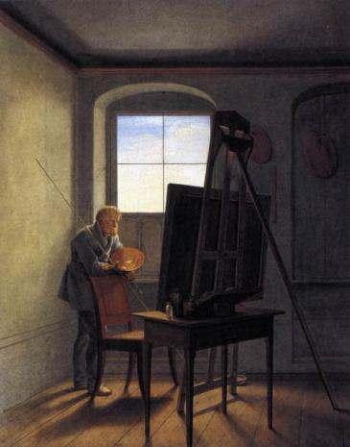
Георг Фридрих Керстинг.
Каспар Давид Фридрих в своей мастерской. 1819

Slide 4
И если художник целенаправленно закрывает ставни, не давая нам выскользнуть за пределы картины, то мы чувствуем, что упираемся в нее как в тупик, и теряемся или негодуем.

Slide 5
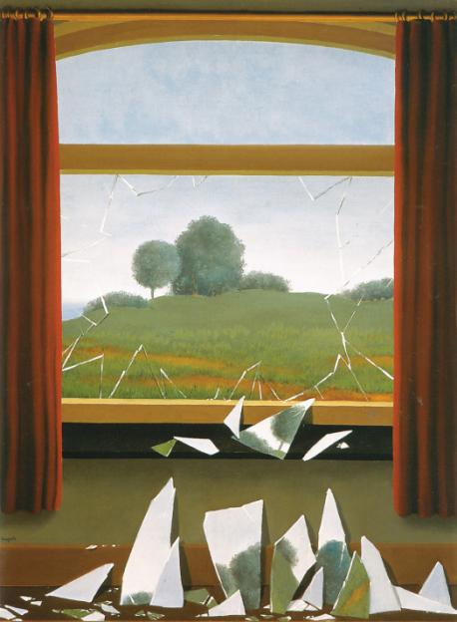

Slide 6
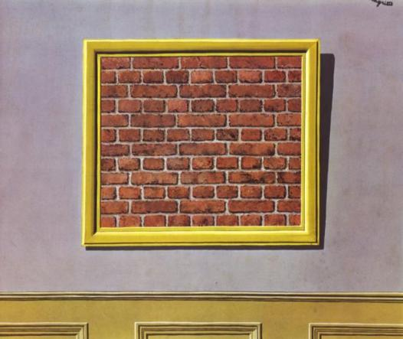
Рене Магритт.
Пустая картинная рама. 1934

Slide 7
Но в живописи авангарда тем не менее сосуществуют различные способы воплощения замысла художника и деформация, и полный отказ от реальности. Нам с вами придется научиться смотреть и сквозь окно и на само окно тоже. И еще: если художник творец, то создание картины есть акт творения, аналогичный божественному акту сотворения мира. Тогда можно продемонстрировать процесс творения, а не только его результат.

Slide 8
Вместо обращения к зрителю «смотри, что я сделал, возник призыв «смотри, как я сделал». Возникла «Живопись действия». Ярче всего новый подход воплотил в своих работах американский художник Джексон Поллок. Он расстилал на полу огромные холсты, макал кисти в банки с краской и размахивал ими над холстом, не касаясь его. Он работал не над картиной, а в картине. Это своеобразная сейсмограмма внутреннего мира, живописные следы его действий

Slide 9
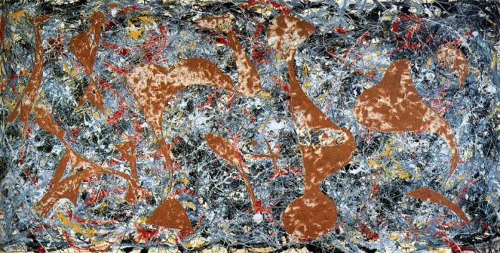
Джексон Поллок. Из паутины. 1949

Slide 10
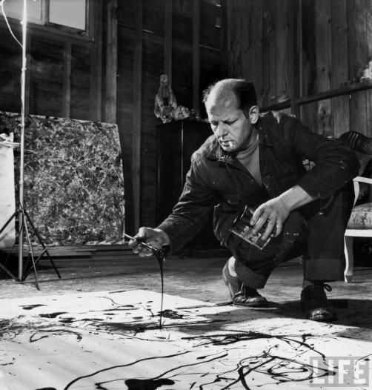
Джексон Поллок за работой. Фото Марты Холмс. 1949

Slide 11
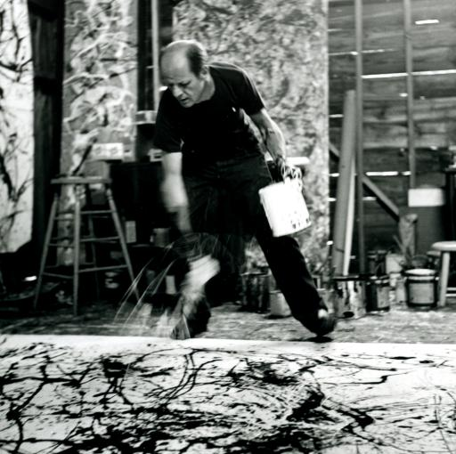
Джексон Поллок за работой. Фото Ханса Намута. 1950

Slide 12
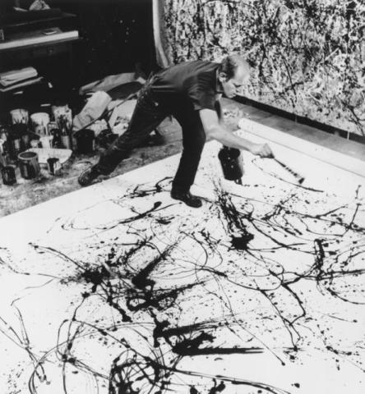
Джексон Поллок за работой. Фото Ханса Намута

Slide 13
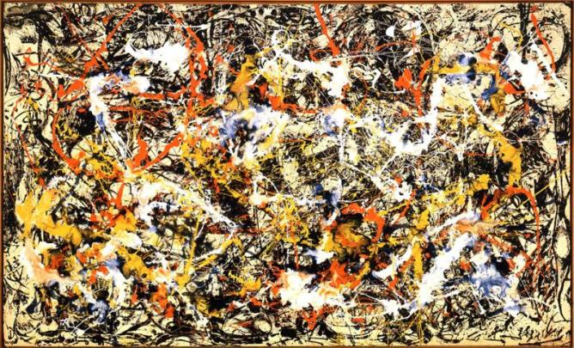
20. Джексон Поллок. Конвергенция. 1952

Slide 14
Картины Поллока ставят в тупик, если искать в них какое-то изображение, но покоряются тому зрителю, который распутывает живописный клубок и вытягивает из него путеводную нить в моментальное внутреннее состояние художника.

